Slide 1
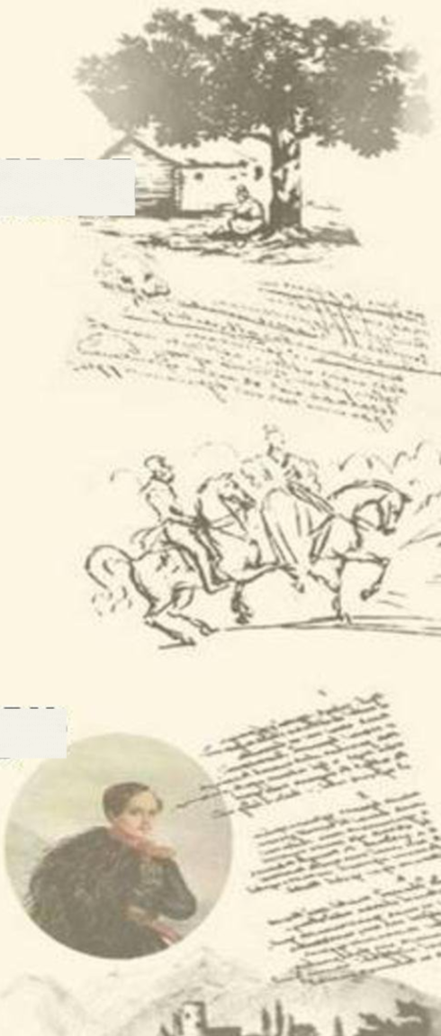
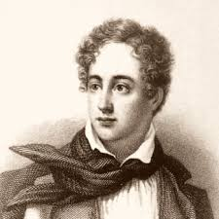
«Миссия Байрона, Лермонтова –
одна из глубочайших загадок культуры»
___________________
«Mission of Byron, Lermontov
–
one of the deepest mysteries of culture»
ТЕМА
БИНАРНОГО УРОКА:
BYNARY LESSON
TOPIC:

Slide 3
TEAM 1

Slide 7
TEAM 2

Slide 12
TEAM 3

Slide 16
TEAM 4

Slide 18
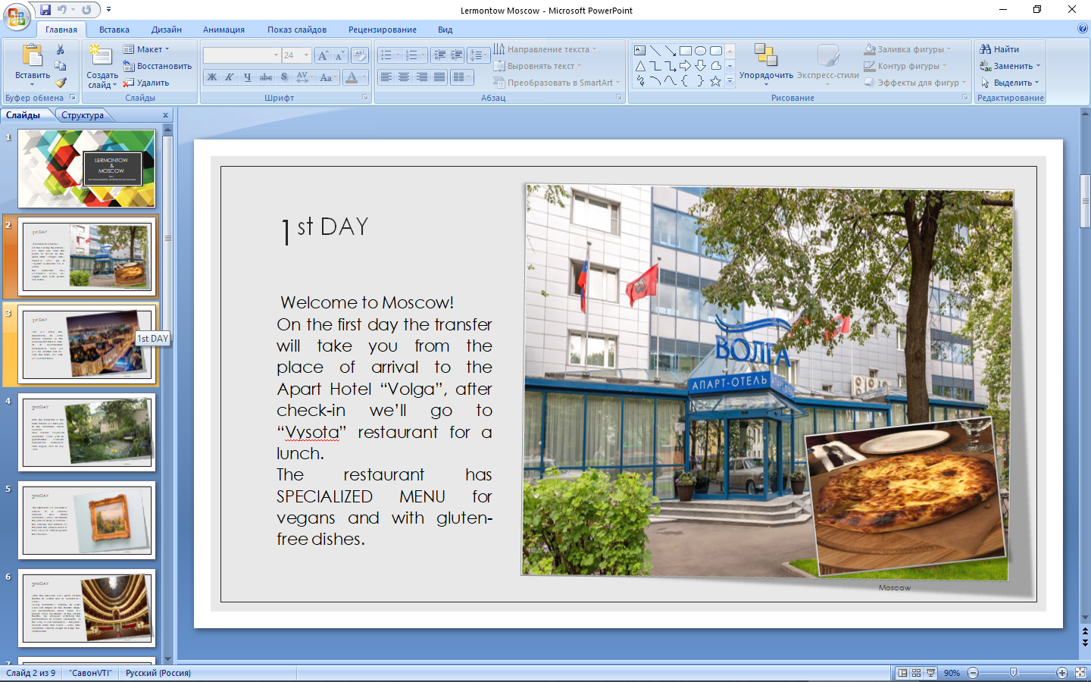

Slide 26
TEAM 5

Slide 30
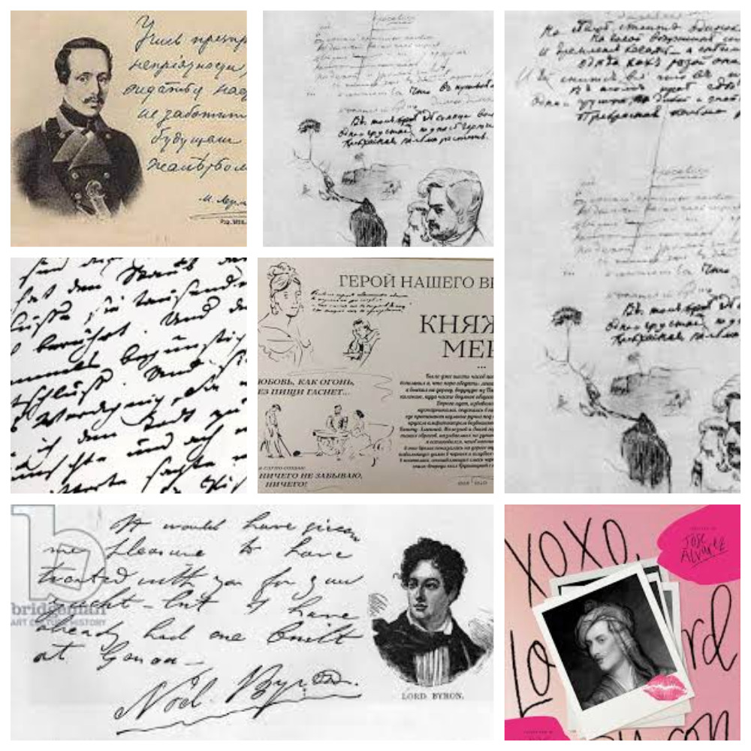
Make up a cinquain using the following scheme:
1. | Who? The topic of the lesson Кто? Тема урока | 1 noun 1 существительное
2. | What kind? The characteristic of the topic Какой? Характеристика темы | 2-3 adjectives 2-3 прилагательных
3. | What does he do? Что он делал? | 3 verbs 3 глагола
4. | Personal opinion about the topic Личное мнение по теме | A sentence containing 4-5 words Предложение, содержащее 4-5 слов
5. | New associations with the topic Новые ассоциации по теме | 1 noun, synonym, association 1 существительное, синоним, ассоциация

Slide 31
за незабываемый урок!

